Slide 1

用于暗物质粒子探测的多通道 14 位 3MS/s 混合型ADC 芯片研制进展
第五届全国辐射探测微电子学术交流会，西安
(NME’2025)
喻春杨、杨博源、程静思、董红娇、任政宇、高 武*
*通信作者： gaowu@nwpu.edu.cn
西北工业大学
2025年7月17日

Slide 2
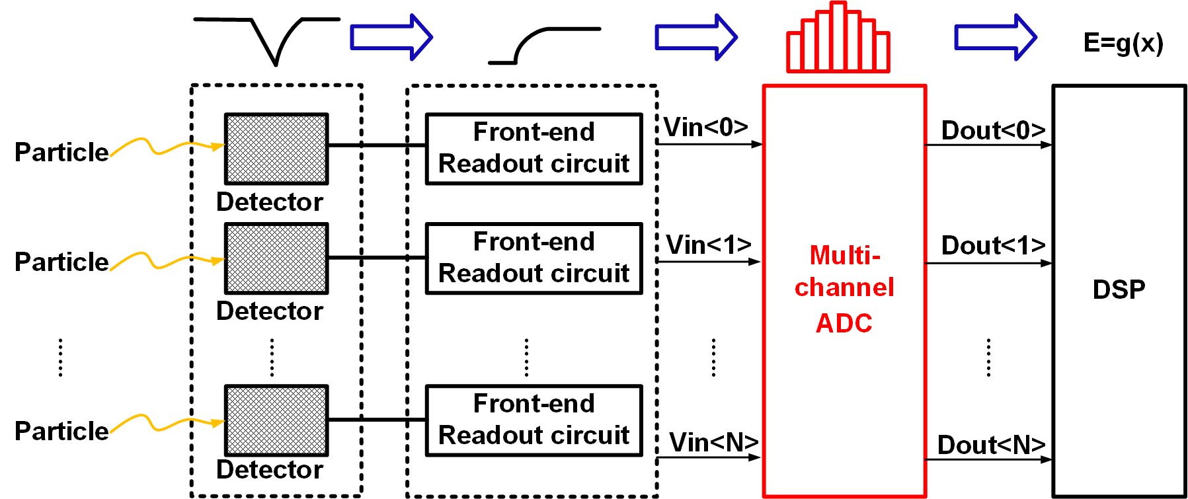
研究背景及需求分析
1
用于暗物质探测卫星电荷测量ADC的需求分析
  大规模探测器阵列 → 抗辐射多通道ADC
  高时间、空间、能量分辨率 → 高分辨率ADC
  高动态范围 → 高有效位数
  时域信号稀疏 → 事件驱动ADC
参数 | 设计指标
供电 | 3.3 V / 1.8 V
通道数 | 16
输入电压范围 | 0.5 V ~ 2.5 V
分辨率 | 14 bit
有效位 | 12 bit
采样率 | 1 MSPS/channel
输入时钟频率 | 100 MHz
DNL | < 1 LSB
Notes:
通过对辐射探测领域的探测需求分许，可以得出ADC的设计指标，如表格所示，。。。。。斜坡ADC架构以其结构简单、适合多通道扩展，且能做到较高分辨率等优势，广泛应用与辐射探测领域。

Slide 3
国内外研究现状
2
SAR/TDC ADC架构设计
韩国汉阳大学：基于90nm CMOS工艺设计了 SAR/TDC (6+6)的12位300ksp的混合型ADC,功耗低至56uW， FoM值为36.9fJ/conv
中国天津大学：基于65nm CMOS工艺设计了 SAR/两级TDC (7+3+3)的13位200Msps的混合型ADC,功耗低至82uW， FoM值为1.3fJ/conv
美国intel实验室：基于22nm CMOS工艺设计了 SAR/两级TDC (4+3)的7位3.8Gsps的混合型ADC,功耗为3mW， FoM值为24.4fJ/conv
2016
2017
2019
2020
2023
国立台湾大学：基于28nm CMOS工艺设计了 SAR/TDC (6+6)的12位 100Msps的混合型ADC, FoM值为26.7fJ/conv
美国布朗大学：基于180nm CMOS工艺设计了 SAR/TDC (可编程)的10位1Msps的混合型ADC,功耗低至36uW，面效比极高
国内外SAR/TDC架构致力于提升高分辨率、高采样率和面效比
Notes:
随着20年维也纳工业大学首次在提出感内计算，感内计算技术在视觉成像领域已有广泛应用。
然而在X射线成像领域，该技术尚处于初步发展阶段。
目前国外已形成基于CMOS实现的成熟方案，而国内多偏向新型器件的研发，限制了规模化应用。

Slide 4
研究目标
3
16通路14位 3Msps ADC设计指标
  研究目标
  提出架构：SAR+两级时间域TDC → 14位、3Msps
    电路组成通道内：采样保持电路、DAC、双功能比较器、斜坡发生器、TDC
    通道外：I2C接口、延迟锁相环、数字读出控制
参数 | 设计指标
供电 | 3.3 V / 1.8 V
通道数 | 16
输入电压范围 | 0.5 V ~ 2.5 V
分辨率 | 14 bit
有效位 | 12 bit
采样率 | 1~3 MSPS/channel
输入时钟频率 | 100 MHz
DNL | < 1 LSB
芯片模式 | 支持事件驱动、连续采样

Slide 5
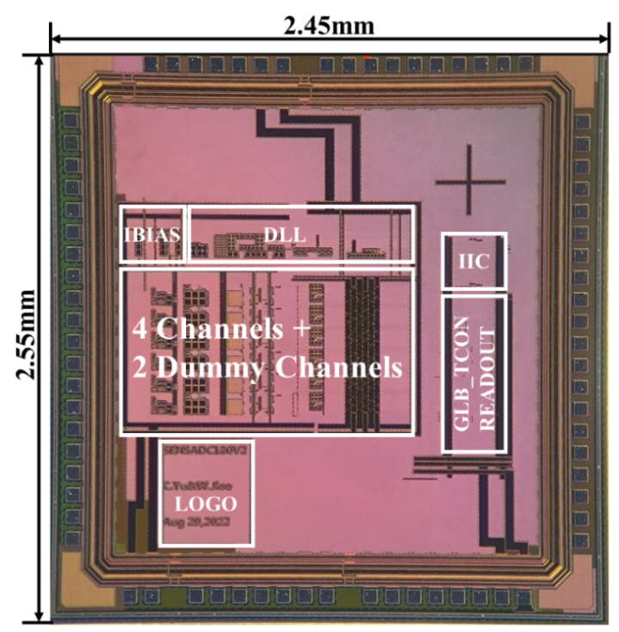
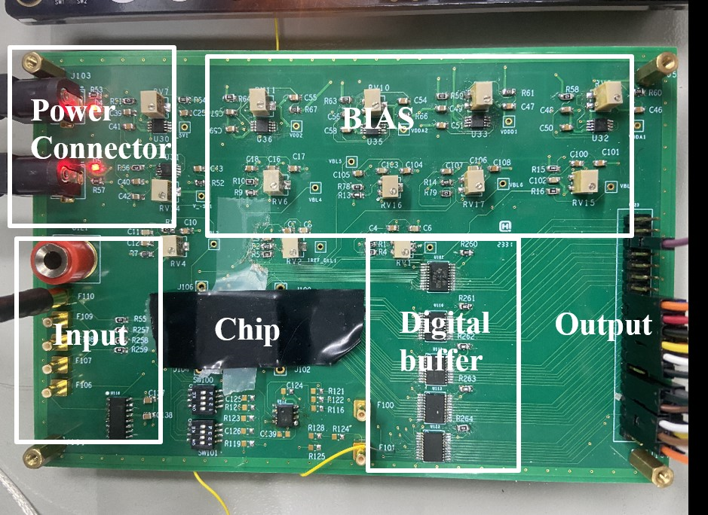
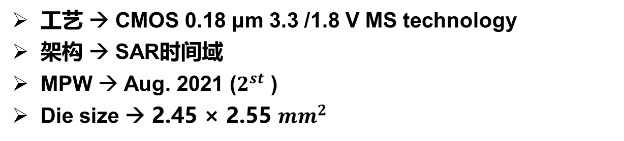
研究进展1
4
14位4通道ADC芯片
工艺 → CMOS 0.18 μm 3.3 /1.8 V MS technology
架构 → SAR时间域
MPW → Aug. 2021 ($2^{st}$ )
Die size → 2.45 × 2.55 ${mm}^{2}$
性能参数
  输入范围 → 0.5 V ~ 2.5 V
  分辨率 → 14bit
  采样率→ 1 M sample/s
  静态性能→ DNL=− 0.1~ + 0.7 LSB, INL= − 3 ~ + 2.8LSB
  动态性能→SNR ≈ 75dB, ENOB ≈ 12.87bits (仿真结果）
5
(Chuyang Yu, IEEE NSMIC 2023,Oral talk)
Notes:
Our team's research history on SS ADC is as follows: Process? Top?..., The chip ground test results are as follows:///

Slide 6
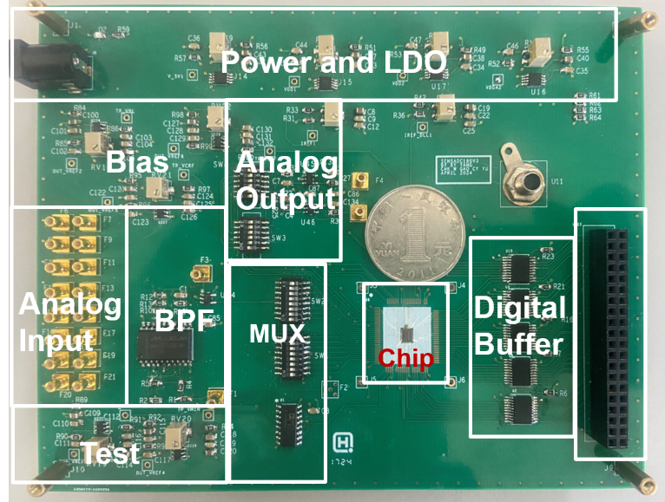
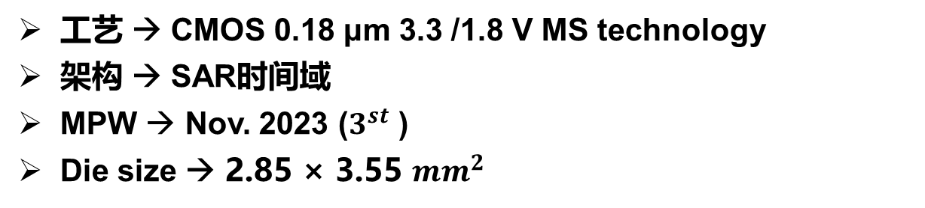
研究进展2
4
14位16通道ADC芯片
工艺 → CMOS 0.18 μm 3.3 /1.8 V MS technology
架构 → SAR时间域
MPW → Nov. 2023 ($3^{st}$ )
Die size → 2.85 × 3.55 ${mm}^{2}$
性能参数
  输入范围 → 0.5 V ~ 2.5 V
  分辨率 → 14bit
  采样率→ 1~3 M sample/s
  静态性能→ DNL=0.67/-0.58LSB, INL= 2.3/-0.91LSB
  动态性能→SNDR = 69.3dB, ENOB =11.22 bits (校准结果）
(Chuyang Yu, IEEE TNS 2025， Accepted)
Notes:
Our team's research history on SS ADC is as follows: Process? Top?..., The chip ground test results are as follows:///

Slide 7
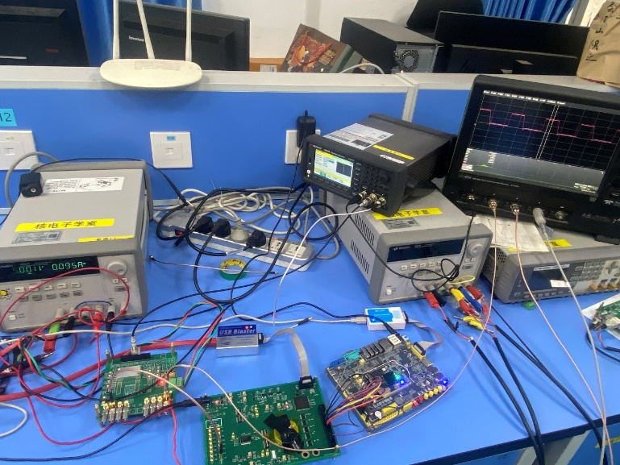
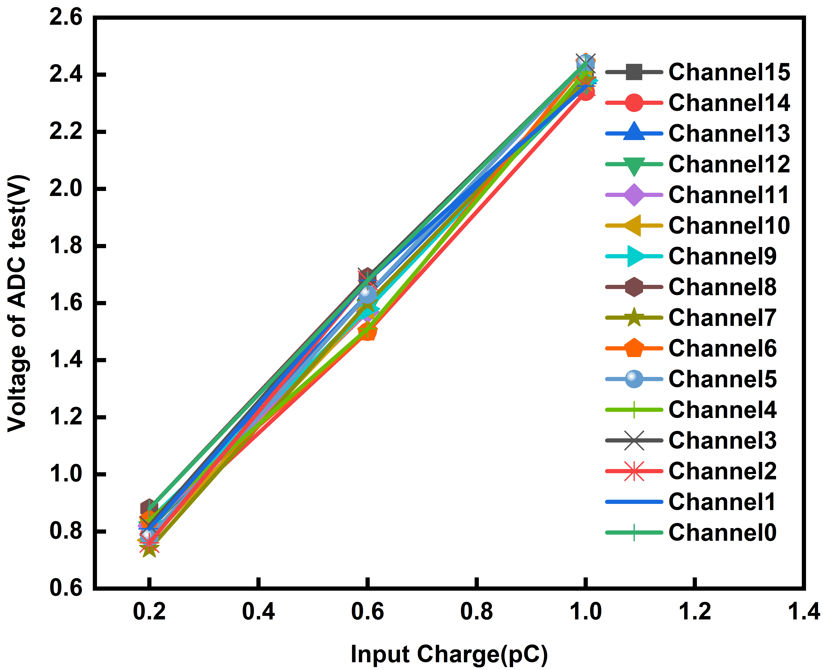
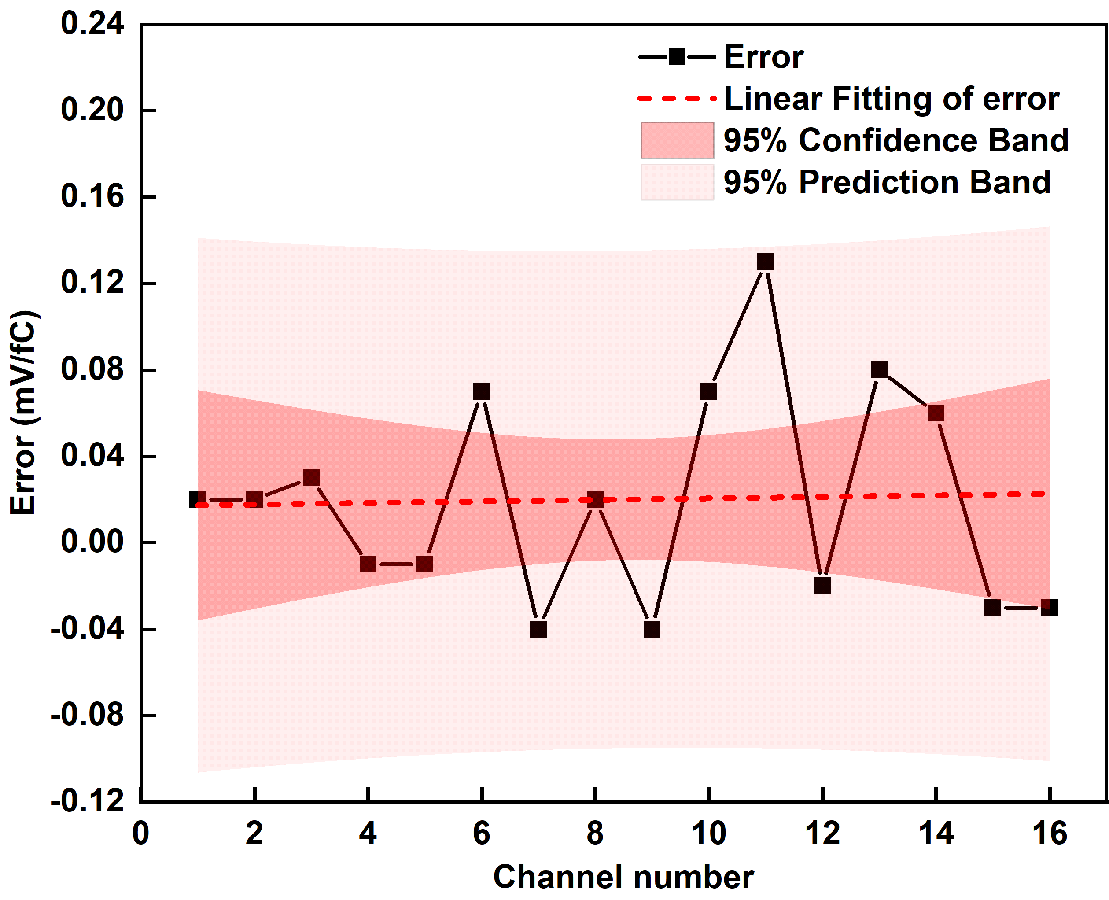
研究进展3
4
暗物质探测AFE前端与ADC联合测试
  0.2pC~1pC电荷注入下16通道ADC输出线性度
  线性度误差置信区间

Slide 8
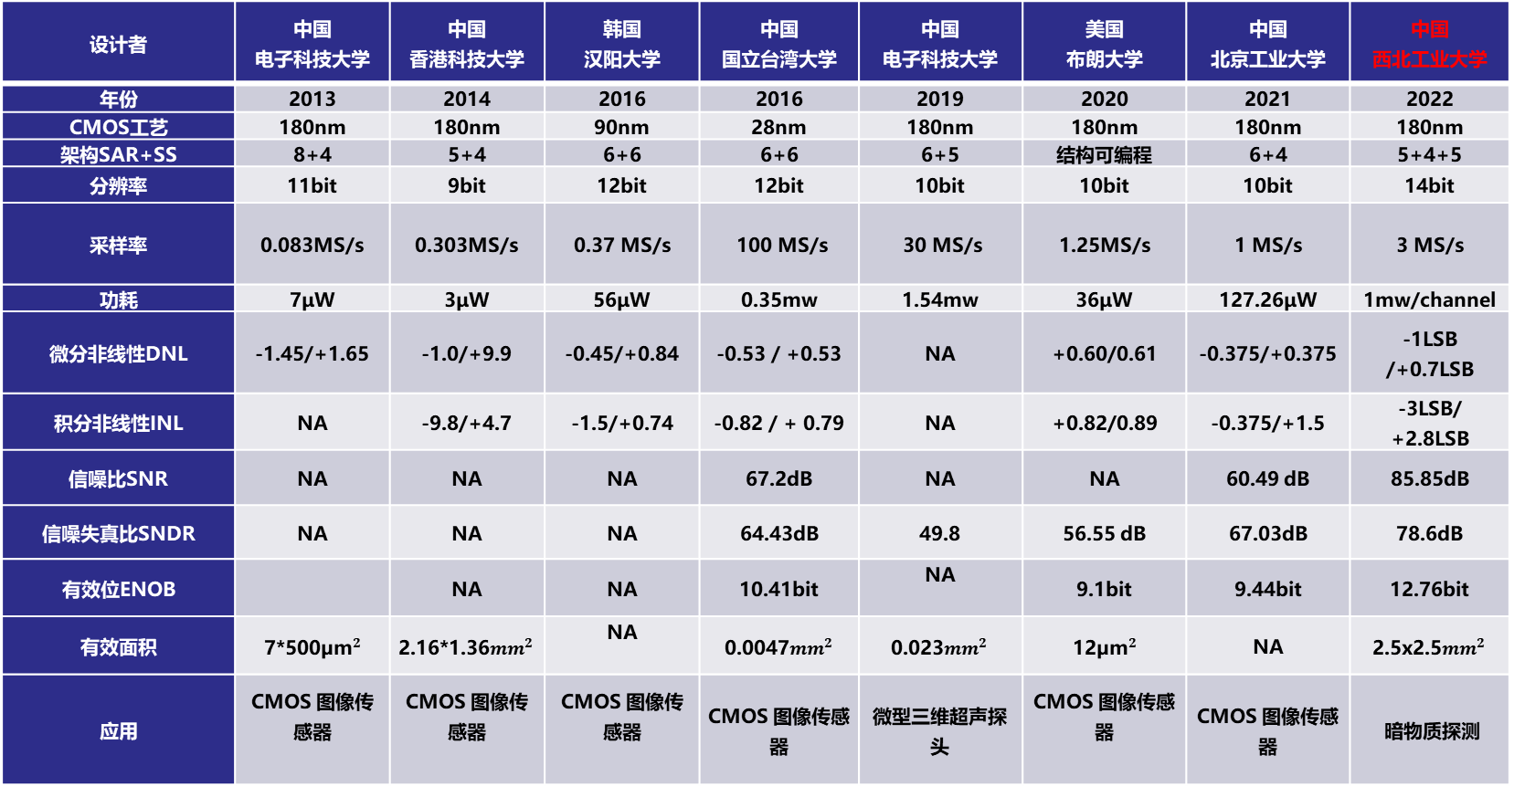
性能对比
4
与同行ADC性能对比
设计者 | 中国 电子科技大学 | 中国 香港科技大学 | 韩国 汉阳大学 | 中国 国立台湾大学 | 中国 电子科技大学 | 中国 天津大学 | 美国 布朗大学 | 中国 北京工业大学 | 本工作
年份 | 2013 | 2014 | 2016 | 2016 | 2019 | 2019 | 2020 | 2021 | 2025
CMOS工艺 | 180nm | 180nm | 90nm | 28nm | 180nm | 65nm | 180nm | 180nm | 180nm
架构SAR+TDC | 8+4 | 5+4 | 6+6 | 6+6 | 6+5 | 7+3+3 | 结构可编程 | 6+4 | 5+4+5
分辨率 | 11bits | 9bits | 12bits | 12bits | 10bits | 13bits | 10bits | 10bits | 14bits
采样率 | 0.083MS/s | 0.303MS/s | 0.37 MS/s | 100 MS/s | 30 MS/s | 20MS/s | 1.25MS/s | 1 MS/s | 3 MS/s
功耗 | 7μW | 3μW | 56μW | 0.35mW | 1.54mW | 82μW | 36μW | 127.26μW | 1.6mW/ch
微分非线性DNL | -1.45/+1.65 | -1.0/+9.9 | -0.45/+0.84 | -0.53 / +0.53 | NA | ±0.74 | +0.60/0.61 | -0.37/+0.37 | 0.67/-0.58
积分非线性INL | NA | -9.8/+4.7 | -1.5/+0.74 | -0.82 / + 0.79 | NA | ±1.31 | +0.82/0.89 | -0.375/+1.5 | 2.3/-0.91
信噪比SFDR | NA | NA | NA | 67.2dB | NA | NA | NA | 60.49 dB | 81.59
信噪失真比SNDR | NA | NA | NA | 64.43dB | 49.8 | 71.5 | 56.55 dB | 67.03dB | 69.3
有效位ENOB |  | NA | NA | 10.41bits | NA | 11.62bits | 9.1bits | 9.44bits | 11.22bits
有效面积 |  |  | NA |  |  |  |  | NA | 11.38μm²/ch
应用 | CMOS 图像传感器 | CMOS 图像传感器 | CMOS 图像传感器 | CMOS 图像传感器 | 微型三维超声探头 | 无线通信 | CMOS 图像传感器 | CMOS 图像传感器 | 暗物质探测

Slide 9
总结与展望
5
总结
  完成了一款16通道14位、3Msps 的混合架构ADC的设计和芯片测试，正开展封装应用测试；
  测试结果测得到单通道ADC的DNL为+0.67/-0.58 LSB，INL为+2.3/-0.91 LSB，SFDR为81.59 dB，ENOB为11.22 bits，FoM为223.58 fJ/conv。
下一步计划
  优化SAR/TDC混合型ADC的数字校准算法，提升有效位；
  对ADC进行抗辐射加固设计，应用于暗物质探测卫星。
Oscilloscope
Power
AFE
FPGA
ADC

Slide 10
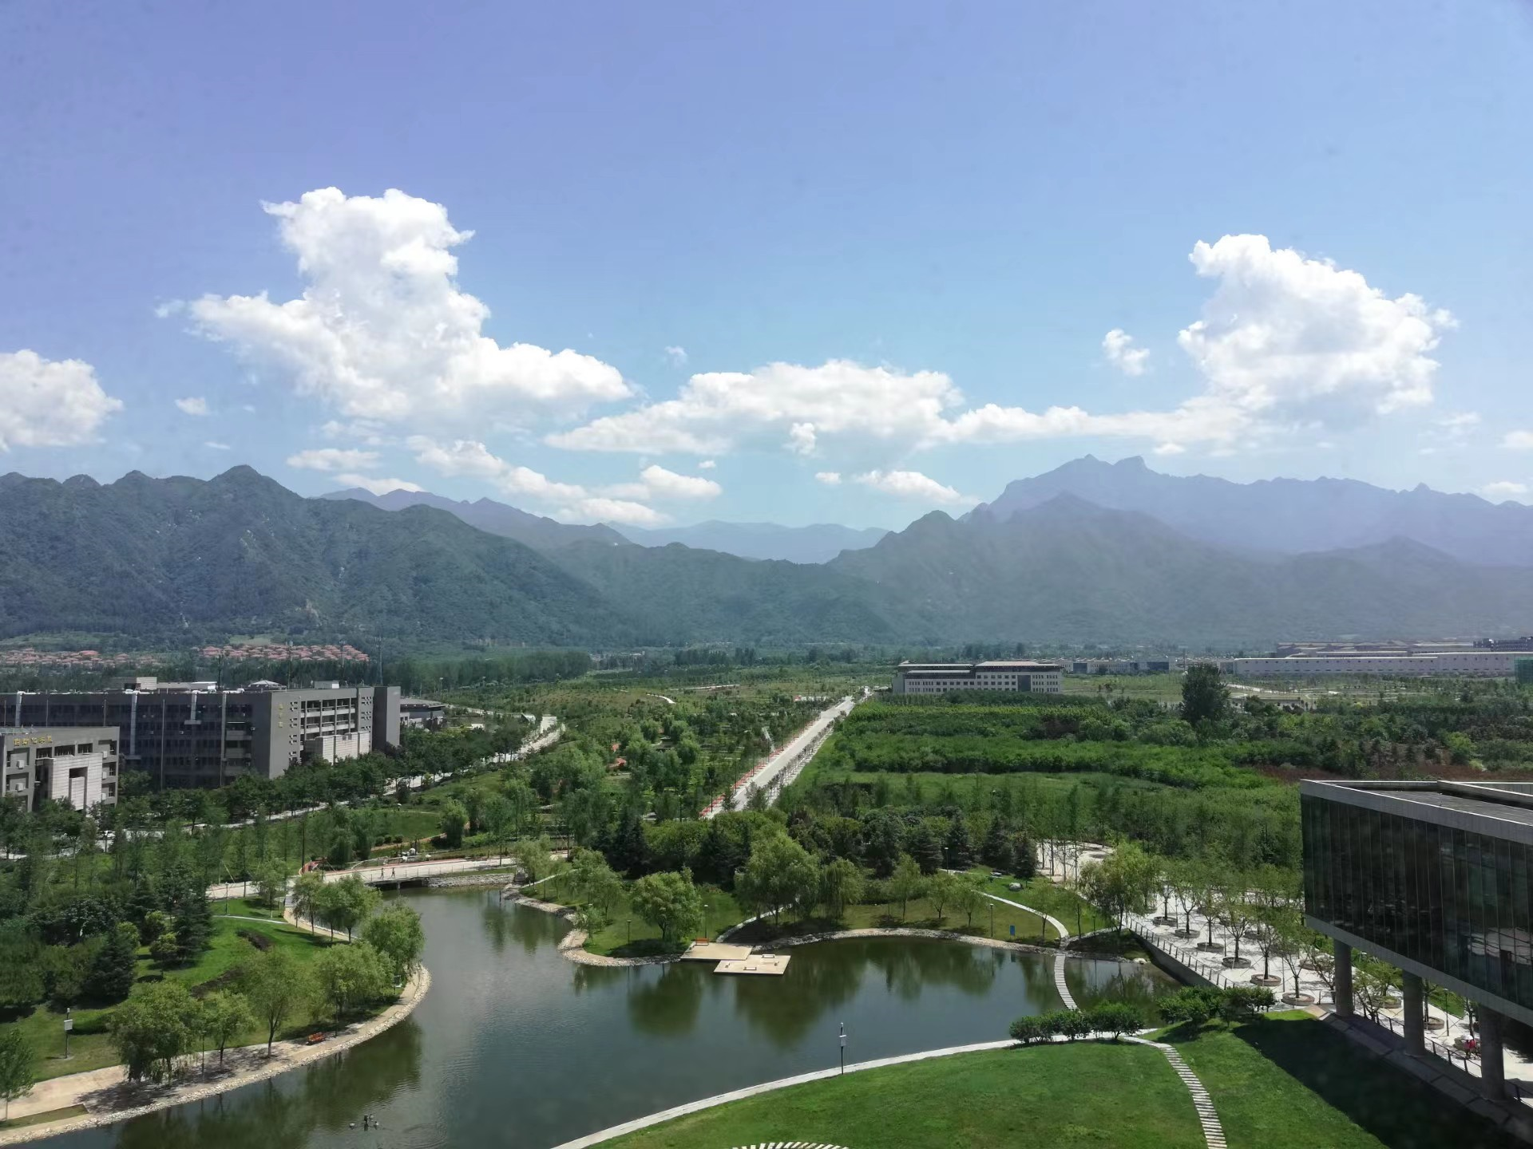
感谢各位老师和同学！
Q & A

